Slide 1
全栈开发
项目敏捷，
最大化地降低前后端系统之间的实现与沟通成本，
最大化地共享技术资源。

Slide 2
JavaScript Full Stack

Slide 3
优势与特点
天然的前后端分离
一致化的JavaScript语言
微服务。轻、快、便、捷

Slide 4
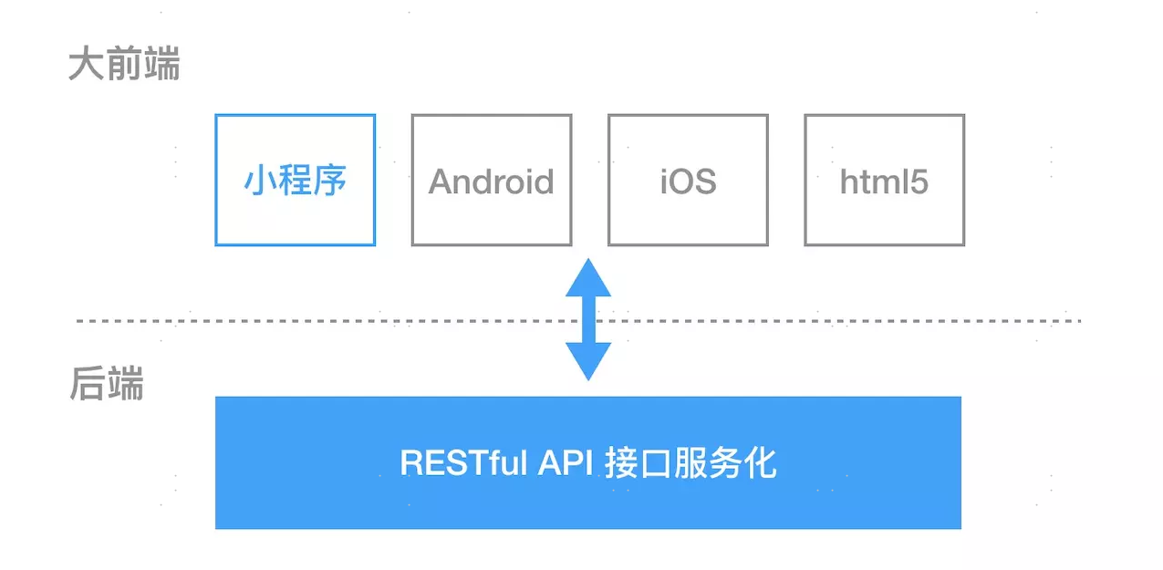

Slide 5
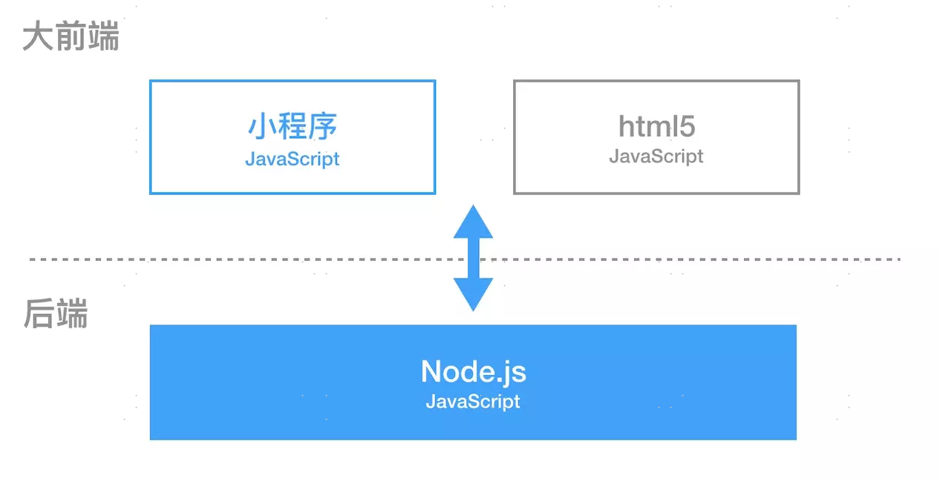

Slide 6
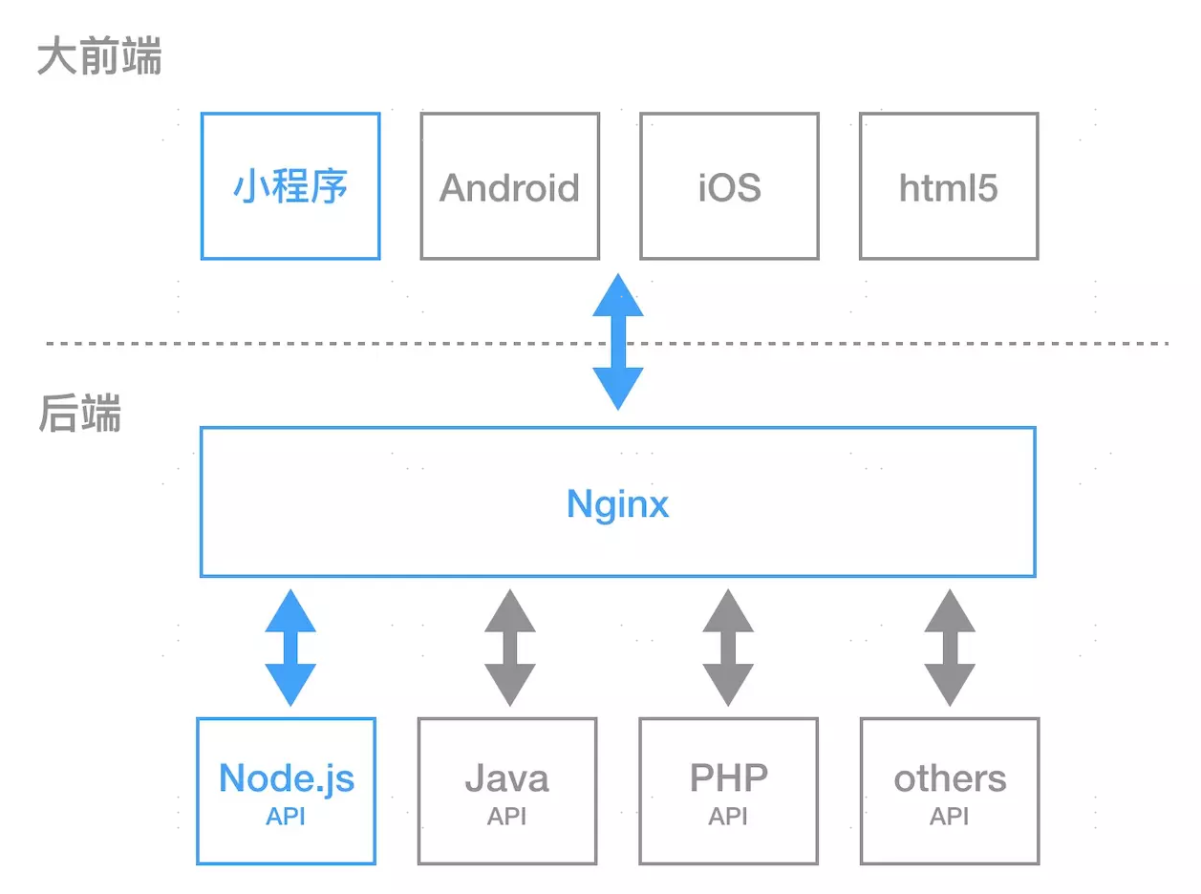

Slide 7
API 接口服务化的设计哲学
调试工具与技巧
后端基础打底框架
脱离版本库的环境参数配置
一致化的 HTTP response 返回
入参校验
API Swagger文档化
数据库 ORM
基于 JWT 的用户身份验证
数据缓存
日志系统
单元测试

Slide 8

调试技巧：inspector+Chrome / VS Code
底层后端框架：Hapi
一致化的HTTP返回：Boom
入参校验：Joi
API接口文档化：hapi-swagger
数据库ORM：Sequelize
用户身份验证：hapi-auth-jwt2
数据缓存：Catbox
系统日志：Good
单元测试：Lab & code

Slide 9
目录
需求分析与基础设计
技术选型
调试技巧
项目工程初始化
接口契约与入参校验
表结构设计、迁移与数据填充
程序列表获取
身份验证设计
登录授权
订单创建
订单支付
服务部署发布
系统监控与记录
系统稳定性测试

Slide 10
需求分析与基础设计

Slide 11
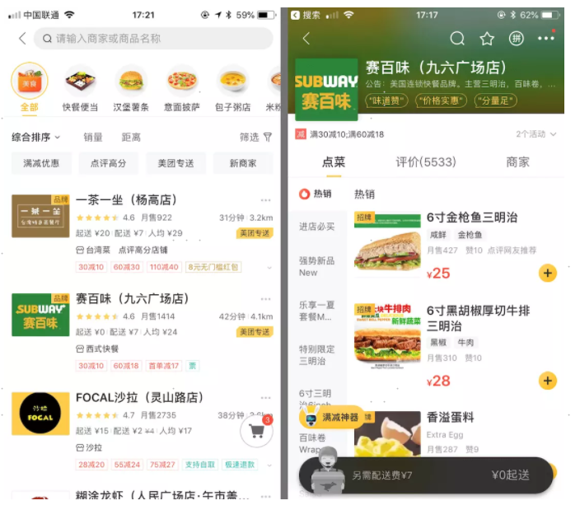
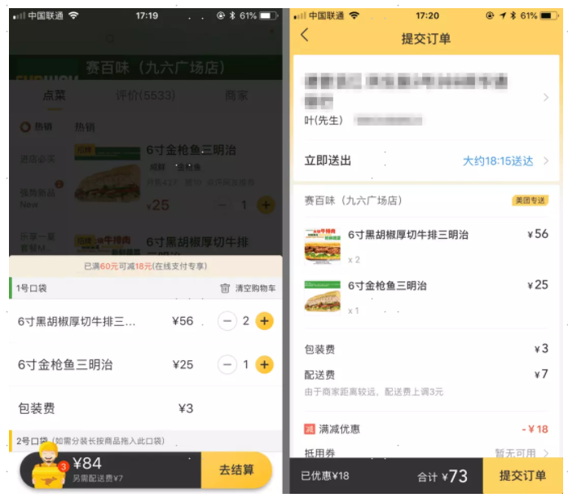
需求分析 某外卖平台下的店铺、商品到外卖下单支付的一套完整链路，覆盖 hapi 的常用基础知识点

Slide 12
业务流程分析
用户访问店铺列表：展示店铺 名称、图标 URL
用户访问目标店铺的商品列表：展示商品名称、图标 URL、商品单价
用户授权登录：获取用户姓名、openid、性别
选择需要选购的商品与数量
创建购物订单
创建支付订单
支付订单
完成订单

Slide 13
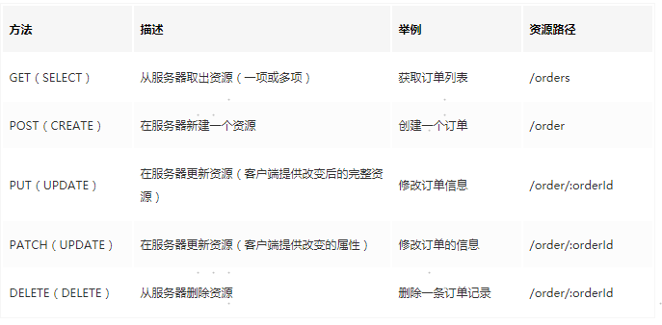
接口交互方案
常见的三种web服务交互方案：RESTful、SOAP、XML-RPC
RESTful的优点：简单明了、轻量方便
参考网址：RESTful API设计指南

Slide 14
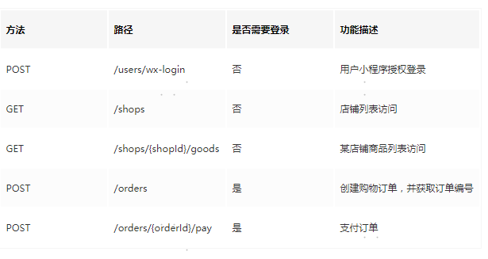
业务接口设计

Slide 15
技术选型

Slide 16

Hapi && NodeJS
沃尔玛实验室的移动团队创建的高性能Web应用程序开源框架；
应用范围：构建API服务器，网站和HTTP代理应用程序；
宗旨：用开发人员专注于项目任务而不是基础架构；
强大的插件化系统
轻松使用MySQL，MongoDB、Postgres数据库；
建立代理的好选择；
前后端沟通联调的纽带：swagger接口文档

Slide 17
Hapi && NodeJS
Lab & Code 测试插件
Joi 面向 Object Schema 的验证器插件
Bell 第三方登录插件
Good 监控日志相关插件
Boom 友好的 HTTP 错误返回插件
h2o2 代理转发插件
Catbox 缓存策略插件
hapi-auth-cookie 基于 Cookie 的用户认证插件
Inert 静态文件资源管理插件
tv 可交互式的 debug 控制台
Vision 网页模板渲染插件

Slide 18
调试技巧

Slide 19
常见的日志打印命令
Console.log(“hello hapi.js”)
Supervisor取代node，轻松见识代码改动并自动重启服务
# 系统全局安装
supervisor $ npm i -g supervisor
Supervisor app.js
VS Code 调试技巧

Slide 20
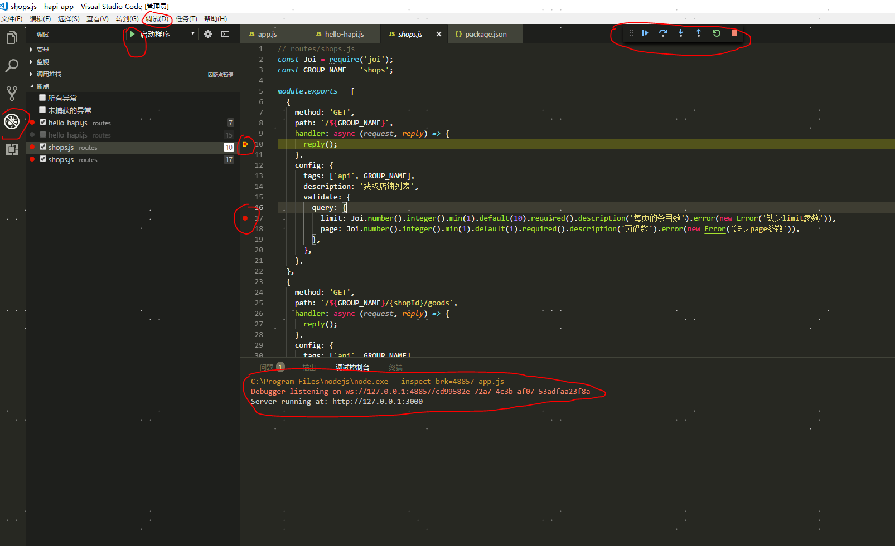

Slide 21
项目工程初始化

Slide 22
基础项目工程搭建
初始化Node.js项目
安装hapi模块
配置编写入口文件代码
启动并验证hapi服务
npm init
npm i hapi@16
app.js
supervisor app.js

Slide 23
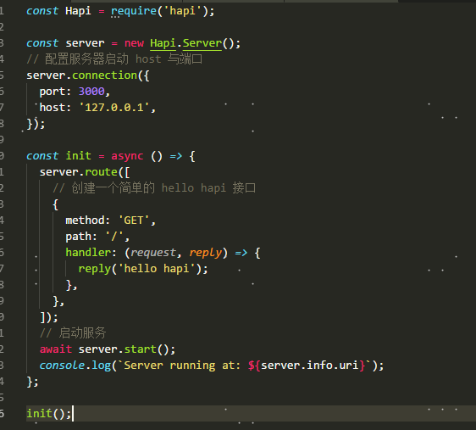
入口文件:App.js

Slide 24
结构化项目工程
单业务模块化
模块两百行原则
同类模块分组化
配置文件分离

Slide 25
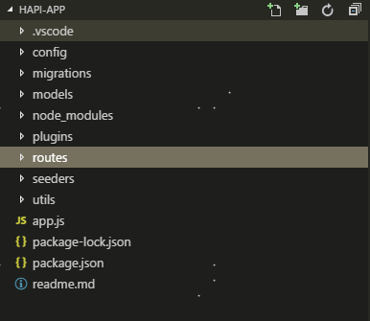
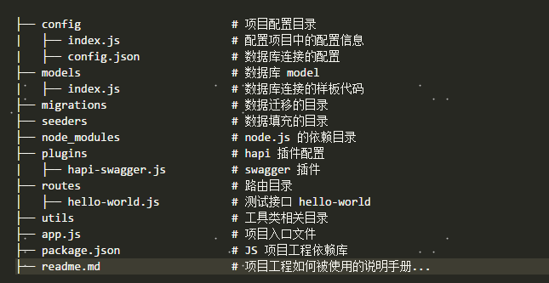

Slide 26
接口契约与入参校验

Slide 27
接口契约
接口契约是前后端团队化协作、并行开发的最佳实践，是前后端共同约定的接口文档规范；
开发人员之间口口相传、不成体系的零散交代是不靠谱的；
接口契约的输出并非是一次性的编辑行为，参数调整需要始终与接口契约同步；
事先约定的优劣；
事后约定的优劣；

Slide 28
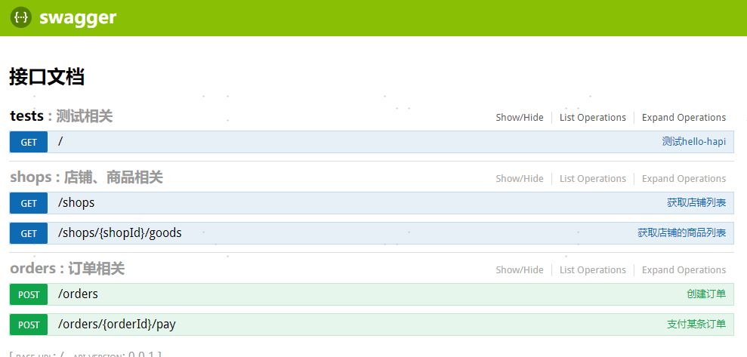

Slide 29
使用swagger插件配置接口文档
接口契约是前后端团队化协作、并行开发的最佳实践，是前后端共同约定的接口文档规范；
开发人员之间口口相传、不成体系的零散交代是不靠谱的；
接口契约的输出并非是一次性的编辑行为，参数调整需要始终与接口契约同步；
事先约定的优劣；
事后约定的优劣；

Slide 30
表结构设计、迁移与数据填充

Slide 32
程序列表设计

Slide 34
身份验证设计

Slide 36
登录授权

Slide 38
订单创建

Slide 40
订单支付

Slide 42
服务部署发布

Slide 44
系统监控与记录

Slide 46
系统稳定性测试

